Slide 1
স্বাগতম

Slide 2
শিক্ষক পরিচিতি
উম্মে ছালমা
সহকারি শিক্ষক ( বাংলা )
মহেশপুর দাখিলমাদ্রাসা
ঈশ্বরগঞ্জ, ময়মনসিংহ ।

Slide 3
পাঠ পরিচিতি
শ্রেনিঃ ৬ষ্ঠ
বিষয়ঃ বাংলা ১ম পত্র
সময়ঃ৫০মিনিট

Slide 4
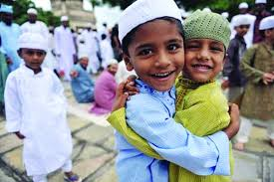
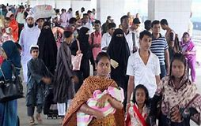
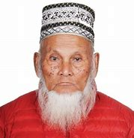
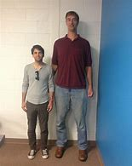
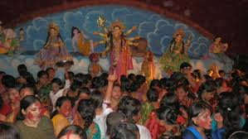
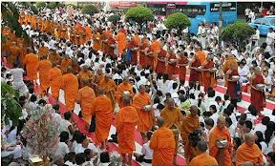
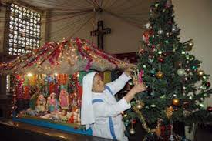

Slide 5
আজকের পাঠ
মানুষ জাতি
কবি সত্যেন্দ্রনাথ দত্ত

Slide 6
শিখনফল
এইপাঠ শেষে শিক্ষার্থীরা ----
১। নতুন শব্দের অর্থ বলতে পারবে।
২। লেখক পরিচিতি সম্পর্কে লিখতে পারবে।
৩। মানুষ জাতি সম্পর্কে ব্যাখ্যা করতে পারবে।

Slide 7
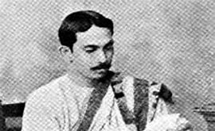
লেখক পরিচিতি
জন্ম ১৮৮২ খ্রিষ্টাব্দে
কাব্যগ্রন্থ হলো ‘ বেণু ও বীনা , কুহুও কেকা় , “ বিদায় আরতি ইত্যাদি।
ছন্দের যাদুকর
মৃত্যু
১৯২২ খ্রিষ্টাব্দে

Slide 8
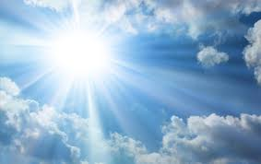
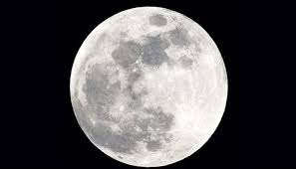
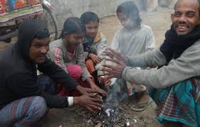
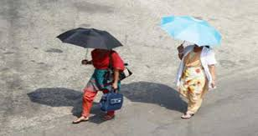
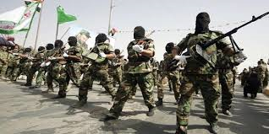
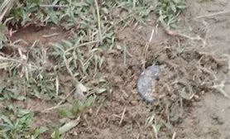
চল নুতুন শব্দার্থ জেনে নেই-
রবি শশী
সূর্য ও চাঁদ
শীতাতপ
ঠাণ্ডাওগরম
যুঝি
যুদ্ধ করি
ডাঙা
উঁচুভুমি

Slide 9
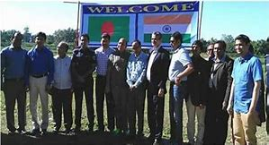
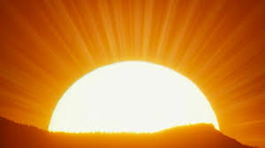
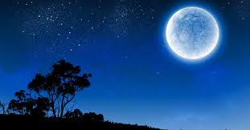
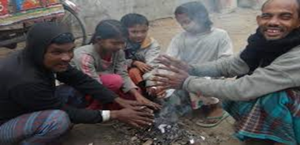
মানুষ জাতি
সত্যেন্দ্রনাথ দত্ত
জগত জুড়িয়া এক জাতি আছে
সে জাতির নাম মানুষ জাতি।
এক পৃথিবীর স্তন্যে লালিত
একই রবি শশী মোদের সাথী।
শীতাতপ ক্ষুধা তৃষ্ণার জ্বালা
সবাই আমরা সমান বুঝি ।
কচি কাঁচাগুলি ডাঁটো করে তুলি
বাঁচিবার তরে সমান যুঝি।
দোসর খুঁজি ও বাসর বাঁধি গো,
জলে ডুবি, বাঁচি পাইলে ডাঙা,
কালো আর ধলো বাহিরে কেবল
ভিতরের সবারই সমান রাঙা।
বাহিরের ছোপ আঁচড়ে সে লোপ
ভিতরের রং পলকে ফোটে,
বামুন, শূদ্র, বৃহৎ, ক্ষুদ্র
কৃত্রিম ভেদ ধূলায় লোটে।
রাগে অনুরাগে নিদ্রিত জাগে
আসল মানুষ প্রকট হয়,
বর্ণে বর্ণে নাই রে বিশেষ
নিখিল জগৎ ব্রহ্মময়।
বংশে বংশে নাহিকো তফাত
বনেদি কে আর গর – বনেদি,
দুনিয়ার সাথে গাঁথা বুনিয়াদ
দুনিয়া সবারি জনম – বেদি।

Slide 10
সরব পাঠ

Slide 11
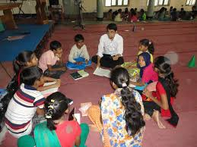
দলীয়কাজ
‘ দুনিয়া সবারি জনম বেদি’ একথা দ্বারা কী বোঝানো হয়েছে?
মানুষ জাতি সম্পর্কে বর্ণনা দাও।

Slide 12
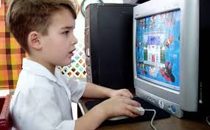
একক কাজ
১ ‘ মানুষ জাতি’ কবিতাটি কোন কাব্যগ্রন্থ থেকে নেওয়া হয়েছে।৷
২। কবি সত্যেন্দ্রনাথ দত্তের উল্লেখযোগ্য কাব্যগ্রন্থগুলো কিকি?
৩। বাংলা কবিতার ক্ষেত্রে কাকে ‘ ছন্দের জাদুকর’ বলা হয়?

Slide 13
মূল্যায়ন
‘ মানুষ জাতি’ ‘কবিতাটি লেখক কে?
সত্যেন্দ্রনাথ কতসালে জন্মগ্রহন করেন?
‘ মানুষ জাতি’ কোন কাব্যগ্রন্থ থেকে নেওয়া হয়েছে?

Slide 14
বাড়ির কাজ
মানুষে মানুষে কী ধরনের ভেদাভেদ চোখে পড়েছে? সে সম্পর্কে বর্ণনা দাও।

Slide 15
সকলকে ধন্যবাদ

